Slide 1

Проект
на тему:
«Россия – Родина моя»

Slide 2


Slide 3


Slide 4


Slide 5
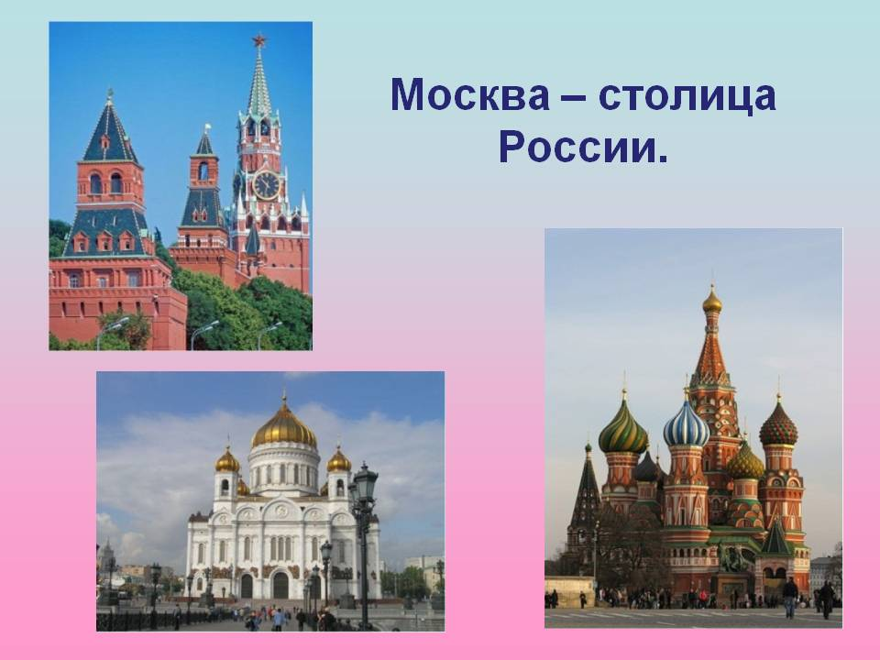

Slide 6
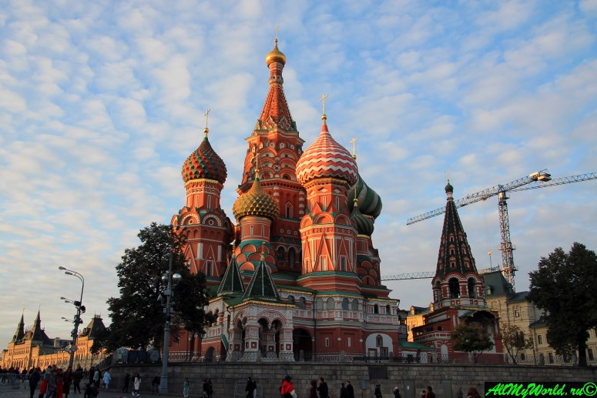
СОБОР ВАСИЛИЯ БЛАЖЕННОГО

Slide 7
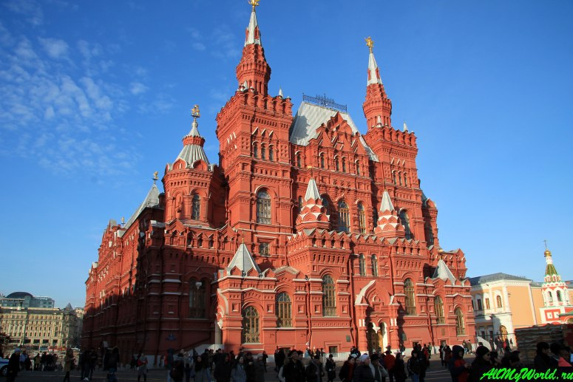
ГОСУДАРСТВЕННЫЙ ИСТОРИЧЕСКИЙ МУЗЕЙ

Slide 8
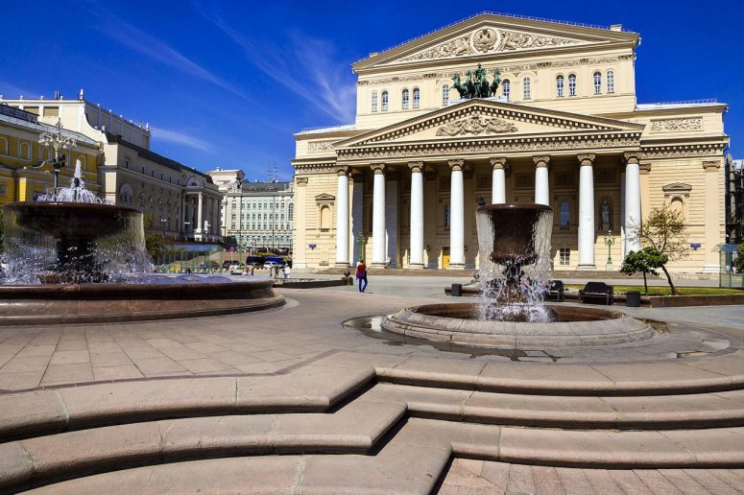
БОЛЬШОЙ ТЕАТР

Slide 9
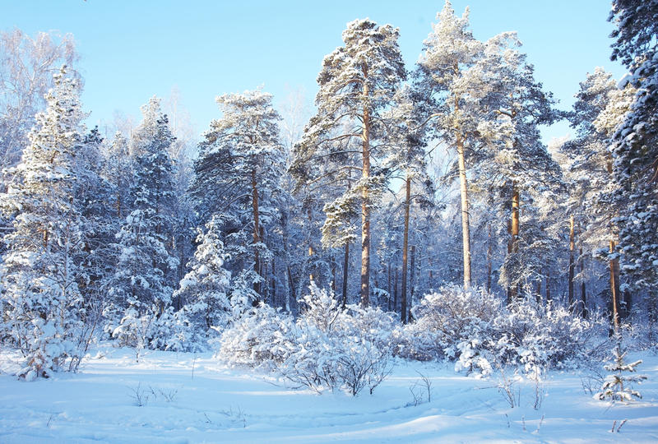
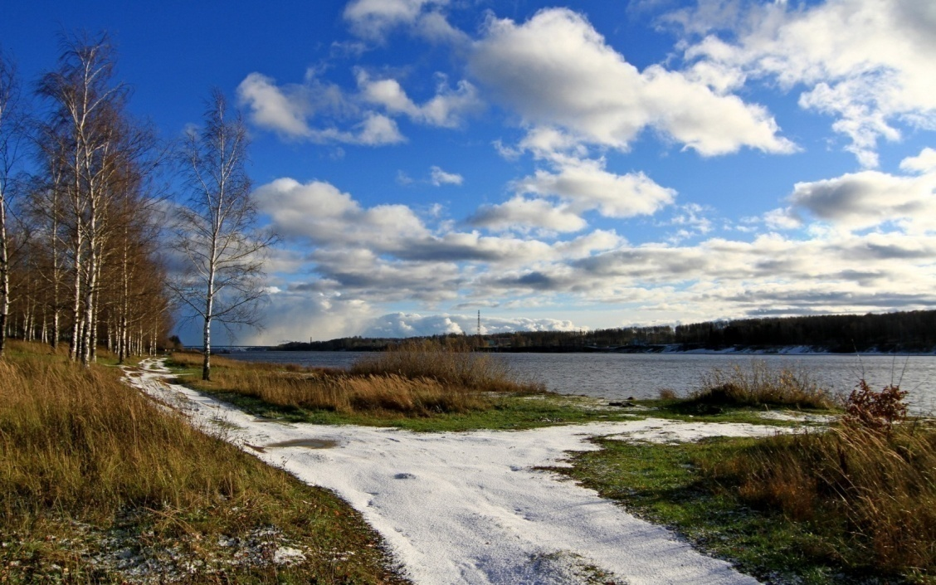
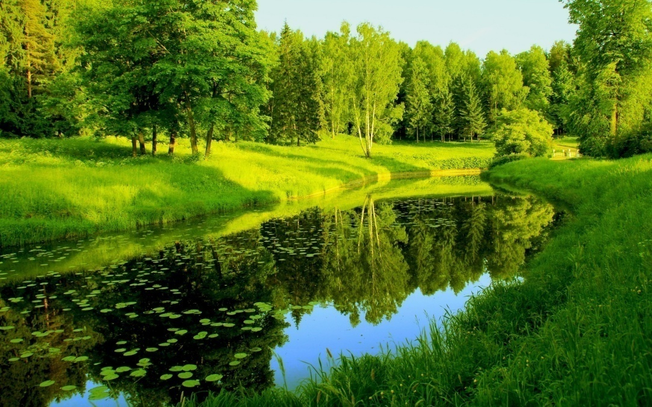
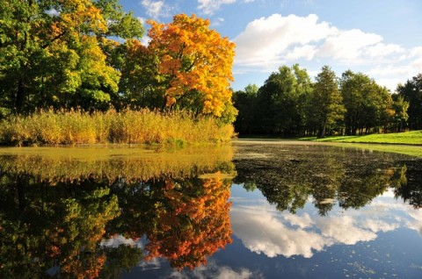
Моя Родина красива в любое время года!

Slide 10


Slide 11


Slide 12
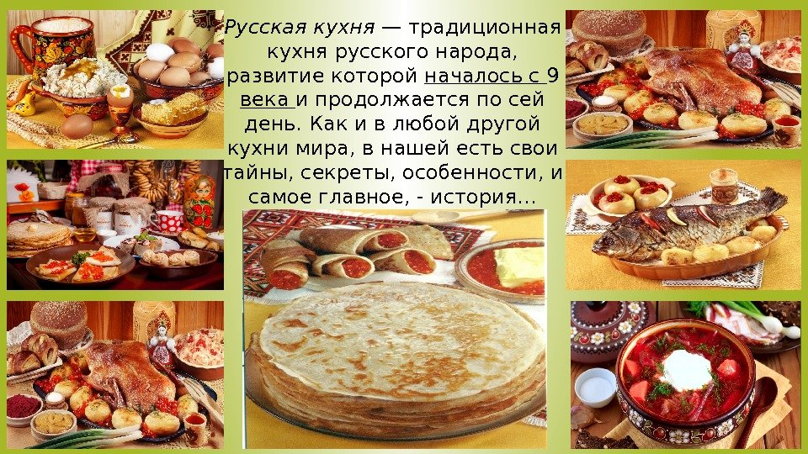

Slide 13
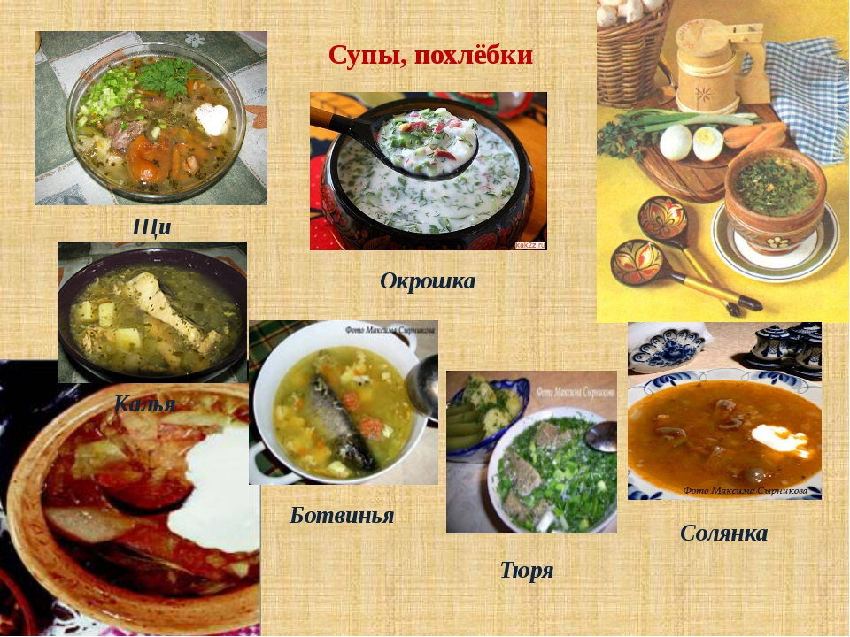

Slide 14
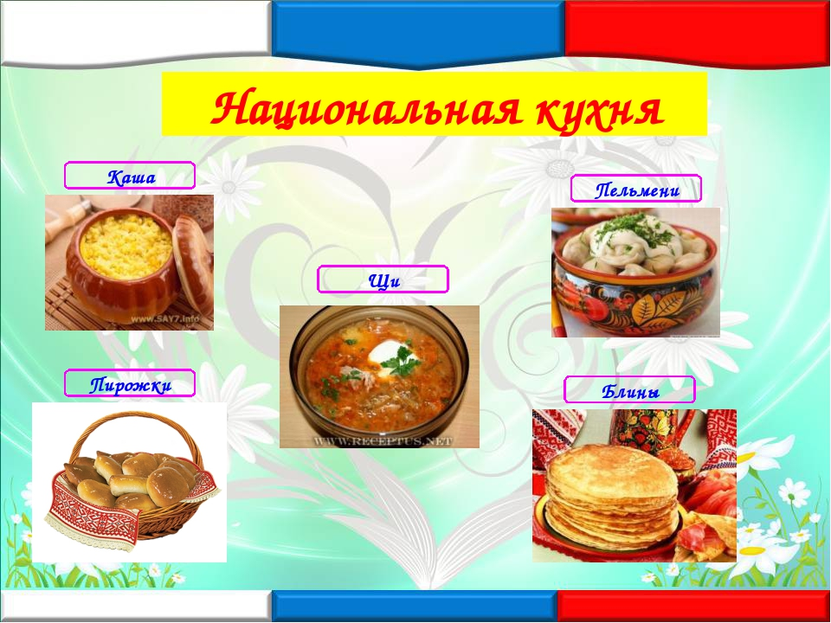

Slide 15


